Slide 1
I/O系统

Slide 2
I/O控制方式
CPU通过接口对外设进行控制的方式有以下几种方式：
程序查询方式（轮询）
中断方式
DMA方式——直接存储器存取，内存和设备由数据通路成块地传送数据，无须CPU干预
通道方式——是DMA方式的发展，引入自成体系的通道结构（又称I/O处理器），与CPU并行的执行操作
CSW（通道状态字）是用于记录通道和设备执行操作情况
的存放于内存固定但愿的控制字

Slide 3
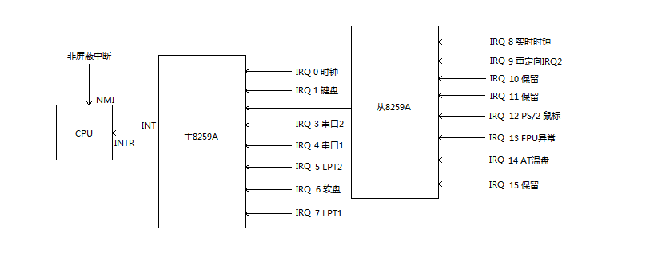
从中断开始
说起键盘你可能想起8259A的IRQ1对应的就是键盘

Slide 4
键盘和主机的连接
在键盘中存在一枚叫做键盘编码器（Keyboard Encoder)的芯片，用于监视键盘的输入把适当的数据传送给计算机；
在计算机主板上还有一个键盘控制器（Keyboard Controller），用于接收和解码来自键盘的数据，并与8259A以及软件等进行通信
问题：KeyBoard Encoder又是如何解析键盘敲击动作的呢？组合键（e.g.Shift+a,Ctrl+alt+del)是如何解析的呢？

Slide 5
敲击键盘的含义
敲击键盘有两方面的含义：动作&内容
动作分为三类：按下，保持按住的状态以及放开
敲击键盘所产生的编码——扫描码（Scan Code），分为Make Code和Break Code
Make Code——当一个键被按下或者保持住按下时会产生Make Code
Break Code——当一个键弹起时，产生Break Code
内容：键盘上不同的键，字母键还是数字键，回车键还是箭头键

Slide 6
敲击键盘后的变化
当8048（键盘编码器，Intel 8048及兼容芯片）检测到一个键的动作后，会把相应的扫描码发给8042（键盘控制器），8042会把它转换成相应的某套扫描码将其放置在缓冲区
然后8042告诉8259A产生中断
响应中断,键盘中断程序被执行,对缓冲区数据进行处理，这样8042才能继续响应新的按键
寄存器名称 | 寄存器大小 | 端口 | R/W | 用法
输出缓冲区 | 1BYTE | 0x60 | Read | 读输出缓冲区
输入缓冲区 | 1BYTE | 0x60 | Write | 写输入缓冲区
状态寄存器 | 1BYTE | 0x64 | Read | 读状态寄存器
控制寄存器 | 1BYTE | 0x64 | Write | 发送指令

Slide 7
关于键盘的遗留问题
组合键是如何实现的呢?
每一个按键都有两种扫描码吗?
Tab键(/t,制表符）的回退实现方式（即一次回退数个空格）
CapsLock、Num Lock、Scroll Lock的实现

Slide 8
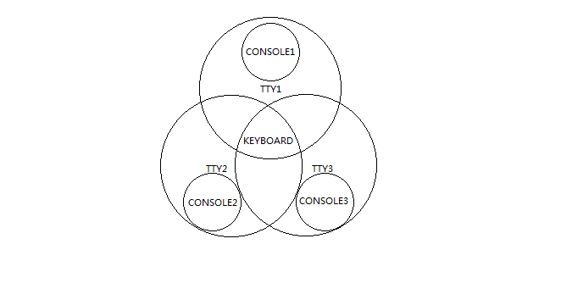
来看看输出—— 终端
对于Linux或者UNIX的使用者,终端(TTY)一定不陌生,最简单的认识就是按Alt+F1,Alt+F2,Alt+F3等组合键时，会切换到不同的屏幕,在不同的屏幕中,分别由不同的输入和输出,相互不受影响.

Slide 9
显示器(视频)
在最初的Boot Sector中打印字符是通过BIOS中断来实现的，但是到了保护模式BIOS不能再使用，我们就在GDT中建立一个段,它的开始地址是0xB8000，通过段寄存器gs对它进行写操作，从而实现数据的显示；
Orange's中的系统开机看到的默认模式是80*25文本模式；
在这种模式下，显存大小为32KB，占用的范围为0xB8000~0xBFFF
每两个字节代表一个字符，其中低字节表示字符的ASCII码，高字节表示字符的属性（背景，前景的RGB值以及是否高亮）

Slide 10
I/O控制权限
毫无疑问，对I/O的控制权限是很重要的一项内容，保护模式对此也做了限制，用户进程如果不被许可是无法进行I/O操作的。
这种限制通过两个方面来实现，IOPL和I/O许可位图

Slide 11
IOPL
它位于寄存器eflags的第12，13位
指令in、ins、out、outs、cli、sti只有在CPL<=IOPL时才能执行
这些指令被称作I/O敏感指令，如果低特权级的指令试图访问这些I/O敏感指令将会导致藏鬼保护错误（#GP）
保留（设为0） | ID | VIP | VTF | AC | VM | RF | 0 | NT | IOPL | OF | DF | IF | TF | SF | ZF | 0 | AF | 0 | PF | 1 | CF

Slide 12
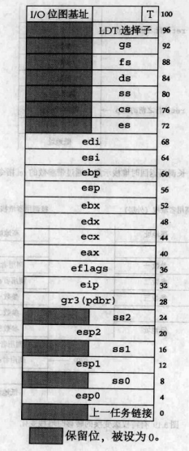
TSS
在IA32的分段机制中，每一个任务最多可能在4个特权级之间转移（level0~level3),当发生堆栈切换时，一个ss和一个esp，那么当发生堆栈切换时，从哪里获得其余堆栈的ss和esp呢？
就是TSS（Task-State Stack）啦！
它是一个数据结构——————〉
发生堆栈切换时内层的ss和esp就从
偏移4到偏移27的3个ss和3个esp获取
而偏移102字节的I/O位图基址的就是第二种I/O限制手段

Slide 13
I/O许可位图(I/O Permission Bitmap)
之所以叫位图,是因为它的每一位表示一个字节的端口地址是否可用.
如果一位是0,表示此位对应的端口可用,1则不可用
由于每一个任务都可以有单独的TSS,所以每一个任务可以有它单独的I/O许可位图,这样就能对每一个任务制定不同的I/O权限
如果I/O位图基址大于或等于TSS段界限，就表示没有I/O许可位图，如果CPL<=IOPL，则所有I/O指令都会引起异常。
可以看出，I/O许可位图的使用使得即便在同一特权级下不同的任务也可以有不同的I/O访问权限

Slide 14
Thanks!

